Slide 1
Allons plus loin…
Questions pour discuter sur la place des enfants dans la vie de l’église.

Slide 2
1ère Quel regard portons-nous sur l’enfant en général et les enfants de notre église en particulier ?
Voyons-nous en eux un (ou des) potentiel(s) ?

Slide 3
Application concrète : choisissez un enfant de votre communauté. Pensez à lui et demandez-vous ce que vous connaissez de lui (ses goûts, ses talents, son parcours scolaire, de vie, etc). Demandez-vous aussi si vous avez des préjugés sur lui, en toute honnêteté.
Cet « exercice » est à faire pour tous les enfants de votre communauté.

Slide 4
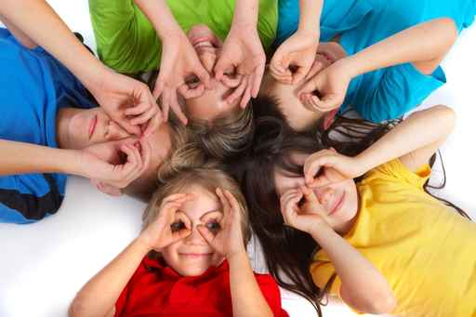
Que pourriez-vous mettre en place pour mieux les connaître, chacun, et porter sur eux un regard bienveillant, mais également qui les prenne au sérieux ?

Slide 5
2ème L’enfant grandit dans une famille. Et naturellement, il y trouve sa place, y apprend le fonctionnement des choses, des relations humaines, etc. Dans l’église, il doit en être de même : c’est naturellement, qu’il apprend à servir, à prier, à s’intéresser aux autres membres de sa famille spirituelle, à louer Dieu, à le connaître à travers la Bible, les témoignages des uns et des autres, etc.

Slide 6
Application concrète : comment est-ce que j’accompagne les enfants de mon église dans ces apprentissages ?
A partir de mes fonctions dans l’église (trésorier, animateur EDS, ancien, prédicateur, responsable Santé, responsable de la louange, etc), comment puis-je accompagner les enfants afin qu’ils aient une place et peut-être un rôle dans mes activités ? Faites des propositions réalistes et engagez-vous y !

Slide 7
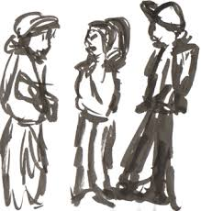
3ème Le baptême marque une étape dans la maturité spirituelle. Pour autant, un jeune enfant peut à son niveau de maturité manifester déjà une très belle spiritualité, une grande soif de Dieu et une réelle et sincère envie de vivre ce qu’Il met dans son cœur.

Slide 8
Qu’est-ce qui dans l’église valorise cela ?
Qu’est-ce qui l’étouffe ?
Qu’est-ce qui le dénigre ?
Qu’est-ce qui est prévu pour le développer ?

